Slide 1

NGỮ VĂN 7
NHIỆT LIỆT CHÀO MỪNG QUÝ THẦY CÔ VÀ CÁC EM
Giáo viên: Đặng Thị Thu Duyền
Trường THCS Vĩnh Quỳnh – Thanh Trì – Hà Nội

Slide 2
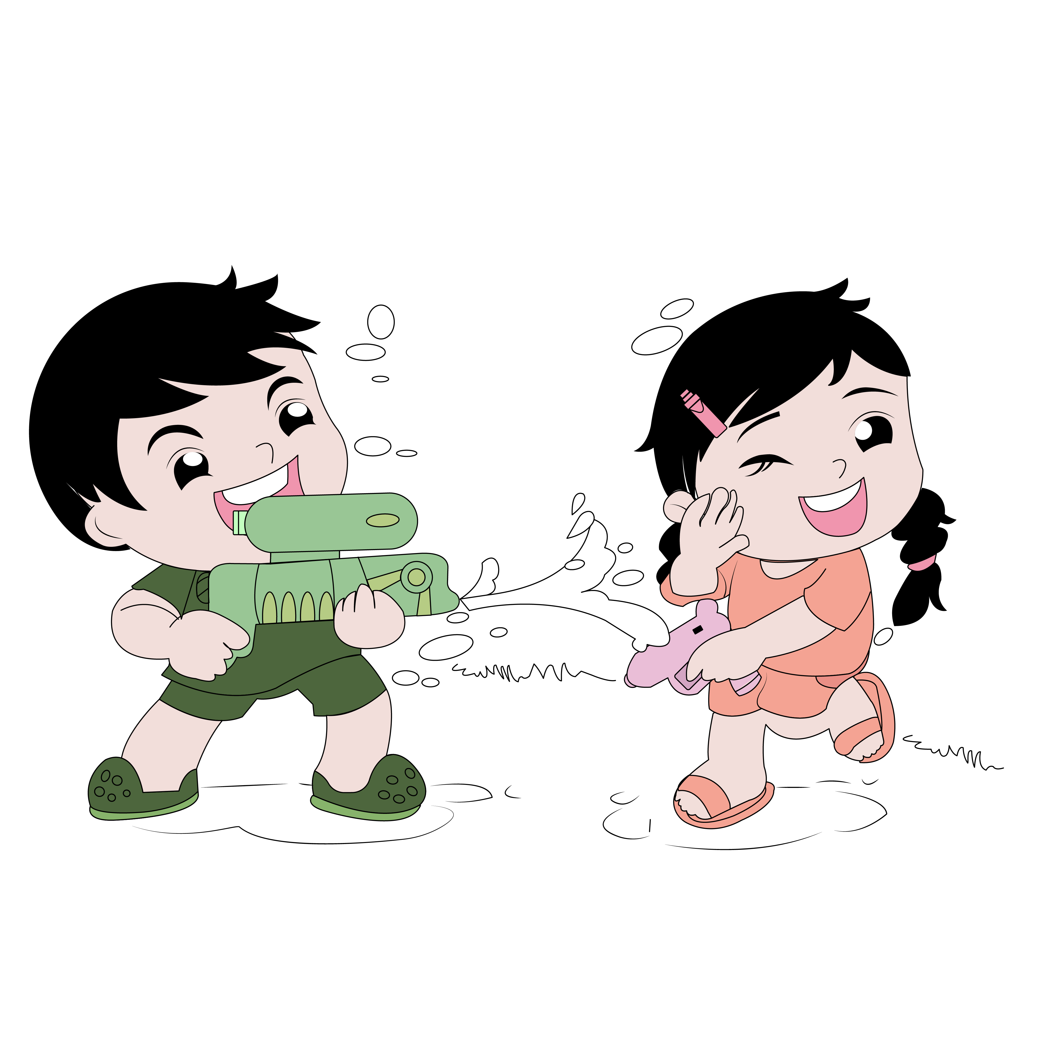

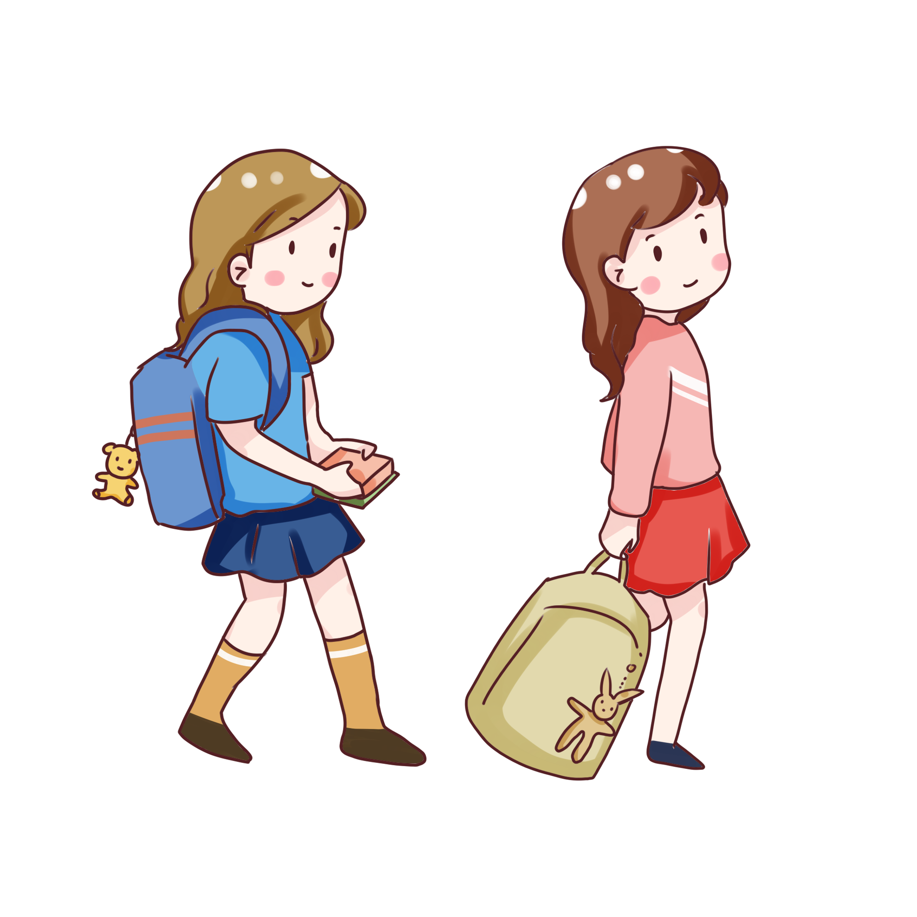

Tiết ..........
VIẾT
VIẾT BÀI VĂN NGHỊ LUẬN
VỀ MỘT VẤN ĐỀ TRONG ĐỜI SỐNG

Slide 3


Bài văn nghị luận xã hội cần phải có những yếu tố nào?

Slide 4
Luận đề: ...................................................................
Luận điểm: .......................................................................................
Yêu cầu đối với bài nghị luận:
Luận chứng: ........................................................................................
Luận cứ: .................................................................
Lập luận: ...................................................................

Slide 5
Luận đề: Là yêu cầu của đề bài
Luận điểm: Là những ý (tư tưởng, vấn đề ) chính sẽ bàn luận
Yêu cầu đối với bài nghị luận:
Luận chứng: Là dẫn chứng để chứng minh làm rõ yêu cầu của đề
Luận cứ: Các lí lẽ làm rõ luận điểm
Lập luận: Cách trình bày luận điểm, luận cứ, luận chứng một cách mạch lạc, rõ ràng, logic theo một trình tự hợp lí

Slide 6
I. ĐỊNH HƯỚNG

Slide 7

Kim Dung 0336032445 https://www.facebook.com/phamkimdung25/
Thế nào là nghị luận về một vấn đề trong đời sống

Slide 8


Nghị luận về một vấn đề trong đời sống: Là trình bày ý kiến của mình(tán thành hay phản đối) về vấn đề nào đó trong đời sống bằng cách đưa ra lí lẽ rõ ràng, kết hợp với bằng chứng đa dạng để thuyết phục người đọc, người nghe.

Slide 9
Nêu ít nhất hai ví dụ về các vấn đề của đời sống mà chúng ta cần quan tâm?

Slide 10
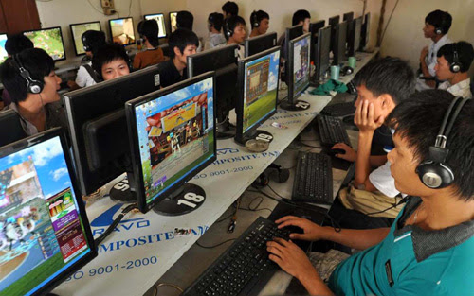

Slide 11
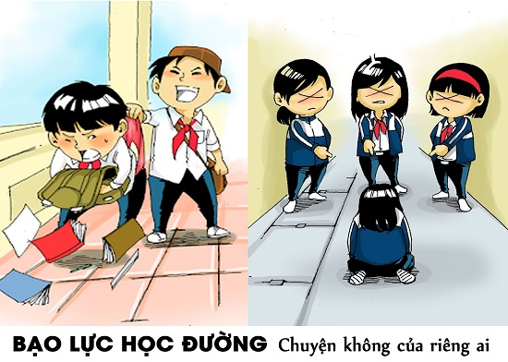

Slide 12

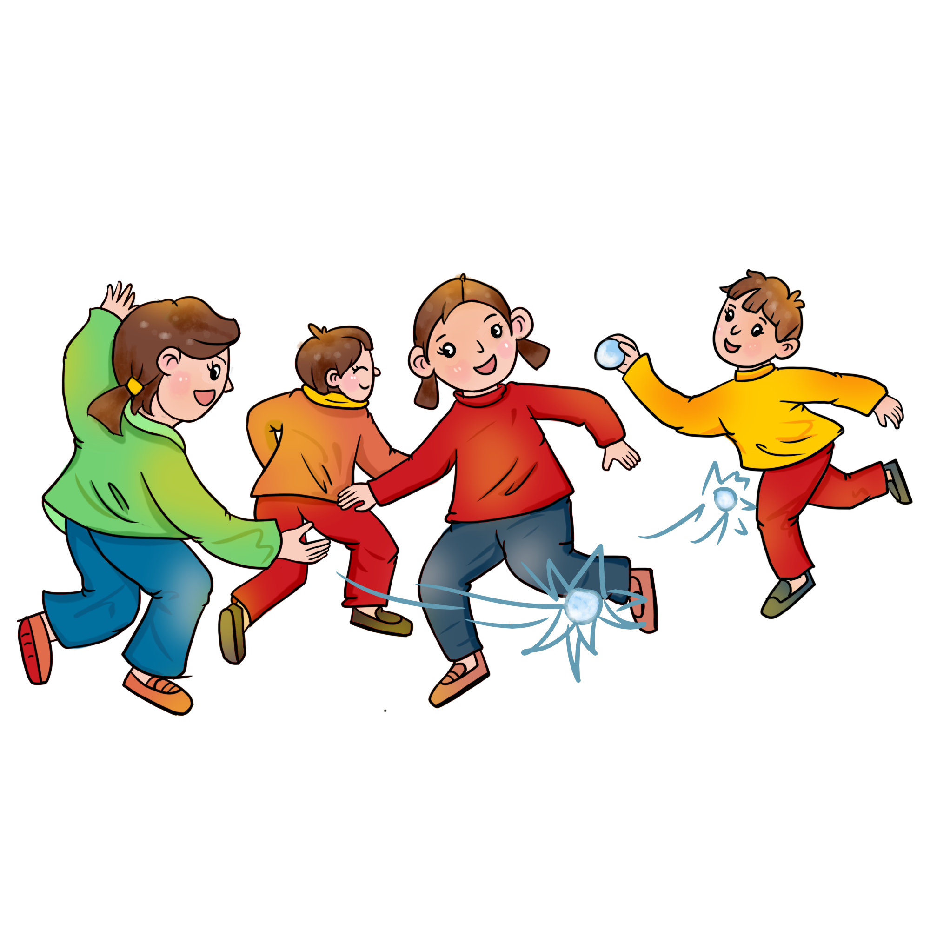


Slide 13
Vấn đề của đời sống:
+ Thường do đề bài nêu lên
+ Do người viết tự xác định

Slide 14
Theo con, để viết một bài văn nghị luận về một vấn đề trong đời sống, các em cần lưu ý những gì?

Slide 15

Lưu ý khi viết một bài văn nghị luận về một vấn đề trong đời sống?
1. Xác định được vấn đề cần bàn luận
-Thế nào là yêu nước?
- Thế nào là lối sống giản dị?
- Tại sao cần phải tôn trọng đạo lí “ uống nước nhớ nguồn?
2. Tìm hiểu các tư liệu liên quan
- Tư liệu thực tế
- Chuyện được nghe, đọc,
- Được chứng kiến, trải nghiệm
3. Giải thích và làm sáng tỏ ý kiến cá nhân
Lí lẽ
Bằng chứng

Slide 16



Slide 17
Bài tập: Viết bài văn trả lời cho câu hỏi: “ Thế nào là lối sống giản dị?

Slide 18

1. Chuẩn bị
Đọc kĩ văn bản “Đức tính giản dị của Bác Hồ”
Nắm vững các yêu cầu của bài văn nghị luận về một vấn đề trong đời sống
Tổng hợp hiểu biết và kiến thức thực tế

Slide 19
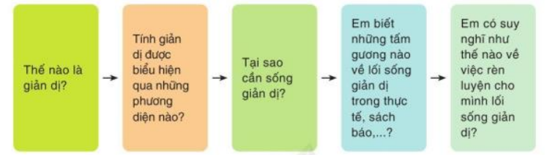
2.Tìm ý và lập dàn ý
a. Tìm ý:
Đặt và trả lời các câu hỏi
b. Lập dàn ý:

Slide 20

b. Lập dàn ý:
- Lập dàn ý cho bài viêt bằng cách lựa chọn, sắp xếp các ý theo bố cục ba phần:
+ Dẫn dắt vấn đề cần nghị luận. Ví dụ: Những nhân vật vĩ đại lại thường là những ngưòi giản dị. (Có thể nêu tên một số nhân vật cụ thể để gây ân tượng).
+ Nêu vấn đề: cần sống giản dị.
1. Mở bài

Slide 21
b. Lập dàn ý:
+ Nêu quan niệm về lối sống giản dị.
Ví dụ: Giản dị là lối sống đơn giản, cần kiệm.
+ Nêu biểu hiện của lối sống giản dị trong sinh hoạt đời sổng (ăn, mặc, ở, nói, viết,...).
+ Phân tích ý nghĩa của lối sống giản dị. Ví dụ:
• Giản dị tạo nên sự hoà đồng, kết nối, cảm thông lớn với mọi người.
• Một số tấm gương đã chứng minh vẻ đẹp của lối sống giản dị.
+ Liên hệ với bản thân trong việc rèn luyện lối sống giản dị. Cần diễn đạt chân thật, cụ thể suy nghĩ của mình.
2. Thân
bài

Slide 22
b. Lập dàn ý:
3. Kết bài
+ Khẳng định vai trò của lối sống giản dị. Ví dụ: Giản dị là một phẩm chất cao quý cần có ở mỗi con ngưòi.
+ Nêu suy nghĩ về hướng rèn luyện của em.

Slide 23



1/ Vấn đề nghị luận em lựa chọn là: .................................................................................................................................................
2/ Tìm ý: trả lời câu hỏi
- Là gì: ......................................................................................................................................
- Biểu hiện như thế nào:..............................................................................................................
- Tại sao/ Vì sao :........................................................................................................................
- Ý nghĩa của vấn đề đó với cuộc sống và con người?:...................................................................
- Tác động hoặc tác hại đối với cuộc và con người: .......................................................................
- Bài học rút ra từ vấn đề đó: .......................................................................................................
3/ Lập dàn ý:
- Mở bài: ....................................................................................................................................
- Thân bài: .................................................................................................................................
.................................................................................................................................................
- Kết bài: ...................................................................................................................................

Slide 24
3. Viết

Slide 25


Các bước
Trước khi viết
Trong khi viết
Sau khi viết

Slide 26
Trước khi viết
a/ Lựa chọn đề tài
- Mục đích: Nghị luận về một vấn đề trong đời sống
- Người đọc: Thầy cô, bạn bè, người thân, những người quan tâm đến vấn đề
- Đề tài: Lựa chọn 1 vấn đề trong đời sống

Slide 27
Trước khi viết
b/ Tìm ý
Trả lời câu hỏi
- Là gì: ................................................................................
- Biểu hiện như thế nào:...........................................................
- Tại sao/ Vì sao :...................................................................
- Ý nghĩa của vấn đề đó với cuộc sống và con người?:.............
- Tác động hoặc tác hại đối với cuộc và con người: ..................
- Bài học rút ra từ vấn đề đó: ....................................................

Slide 28
Trước khi viết
c/ Lập dàn ý
Mở bài:
Giới thiệu vấn đề nghị luận
Thân bài:
Đặt ra và trả lời các câu hỏi sau
+ Là gì
+ Biểu hiện
+ Như thế nào
+ Ý nghĩa
+ Vì sao
+Tác động hoặc tác hại
Kết bài:
Khẳng định lại vấn đề và nêu suy nghĩ của bản thân

Slide 29


Thế nào là lối sống giản dị?
.................................................................................................................................................
.................................................................................................................................................
.................................................................................................................................................
.................................................................................................................................................
.................................................................................................................................................
.................................................................................................................................................
.................................................................................................................................................
.................................................................................................................................................
.................................................................................................................................................
.................................................................................................................................................
.................................................................................................................................................
.................................................................................................................................................

Slide 30
Kiểm tra, nhận biết các lỗi về dàn ý.
4. Kiểm tra và chỉnh sửa
Kiểm tra, nhận biết các lỗi về hình thức (chính tả, ngữ pháp, dùng từ, liên kết đoạn,...). Chỉnh sửa các lỗi đó trong bài viết.

Slide 31
Hướng dẫn tự học
Đọc kĩ và nắm vững các bước làm bài
Chuẩn bị bài nói và nghe
Hoàn thiện đề văn vận dụng

Slide 32


